Slide 1
EUROPA.-LA VUELTA AL MUNDO EN 885 JARDINES.-ITALIA.-
GRANDI GIARDINI.-N
Seleccion de textos y fotografías por
JOSE ELIAS BONELLS

Slide 2
Parco Storico Seghetti Panichi
En 1860 de la Italia unificada, fuerte defensa la construcción de la hoja, que era de medieval times Torre, Castillo, Palacio, refina con un hermoso jardín. Diseñado y construido entre 1875 y 1890 por el gran arquitecto de paisaje alemán y botánico Ludwig Winter, el parque es evidencia de su gran amor por palmeras.
Puedes ver los dos especímenes raros de Jubaea spectabilis, numerosos Phoenix canariensis y pH. dactilifera, Heritea de ejército azul plata y monumental Washingtonia filifera, Chamaerops humilis y Yucca gloriosa, Cordyline australis.

Slide 3
El parque se observa como el primer jardín histórico Italiano con grandes áreas de bioenergía.
Detecciones de electromagnetismo han durado dos años.
Caminando en un agradable entorno natural y parando en calma, calmante de sitios web, podrá disfrutar de un lugar que sugiere al visitante una verificación concreta de los beneficios generados por varias especies de plantas.
Algunos son típicas del paisaje marchigiano, por ejemplo hayas rojas y robles. Otras, especialmente alrededor del estanque, Oriental suave: oro son el Ginkgo biloba, Prunus Japón que Rosa, los primeros en florecer, son precursores de la primavera, una Taxodium distichum y una Sophora japonica 'Pendula'.

Slide 4
Además, viven a cuerpo de nenúfares y flores de loto.
Por aromas de palmeras, árboles de olivos y naranjos de antiguo ersemlari que crecen en los jardínes producen un aceite de cuerpo sedoso y suavemente perfumado, que forma parte de la "línea de belleza princesa Pignatelli".

Slide 5
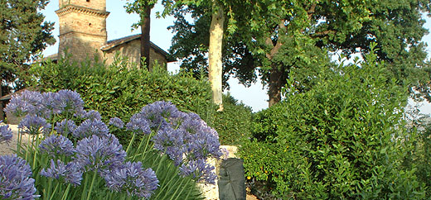
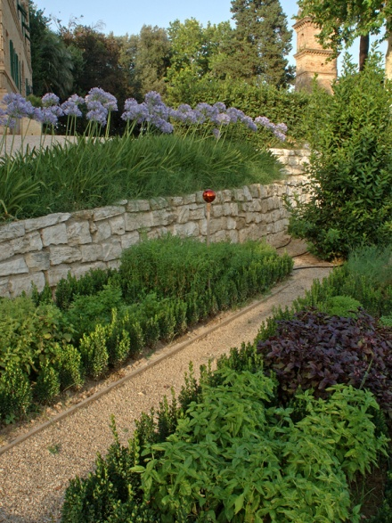
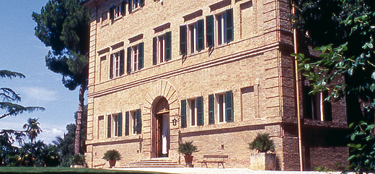
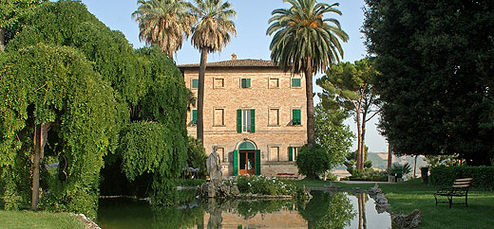
Notes:
Parco Storico Seghetti Panichi.

Slide 6
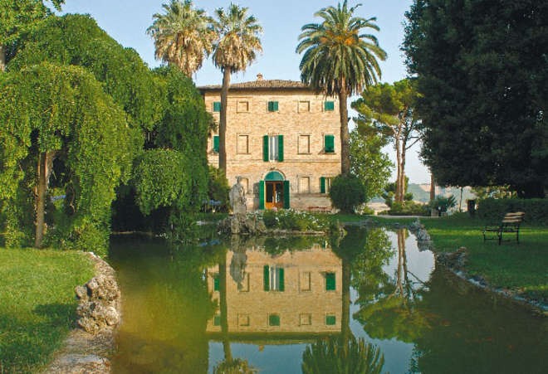
Notes:
Parco Storico Seghetti Panichi.-q

Slide 7
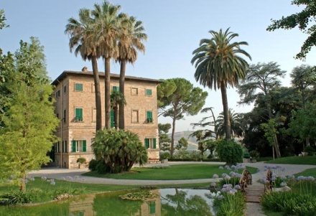
Notes:
Parco Storico Seghetti Panichi.-q

Slide 8
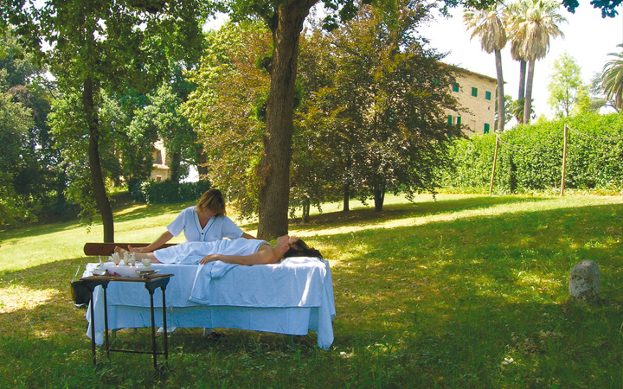
Notes:
Parco Storico Seghetti Panichi.-Parco bioenergetico

Slide 9
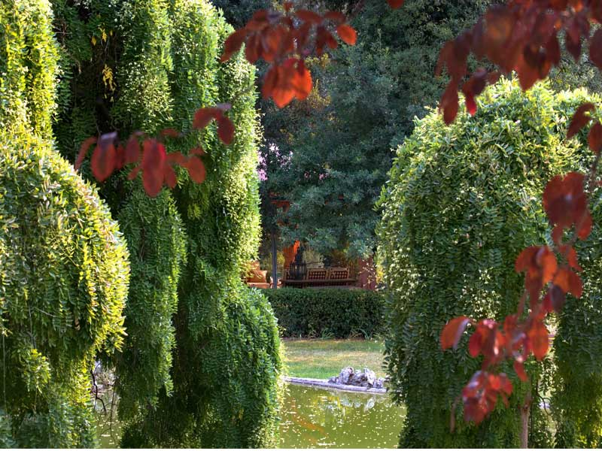

Slide 10
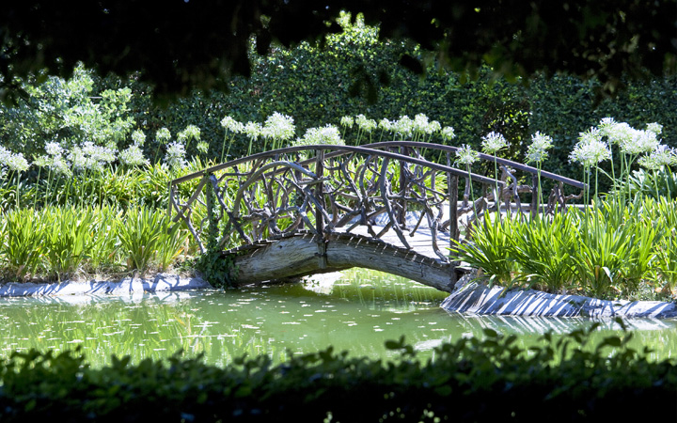
Notes:
Parco Storico Seghetti Panichi.-q

Slide 11
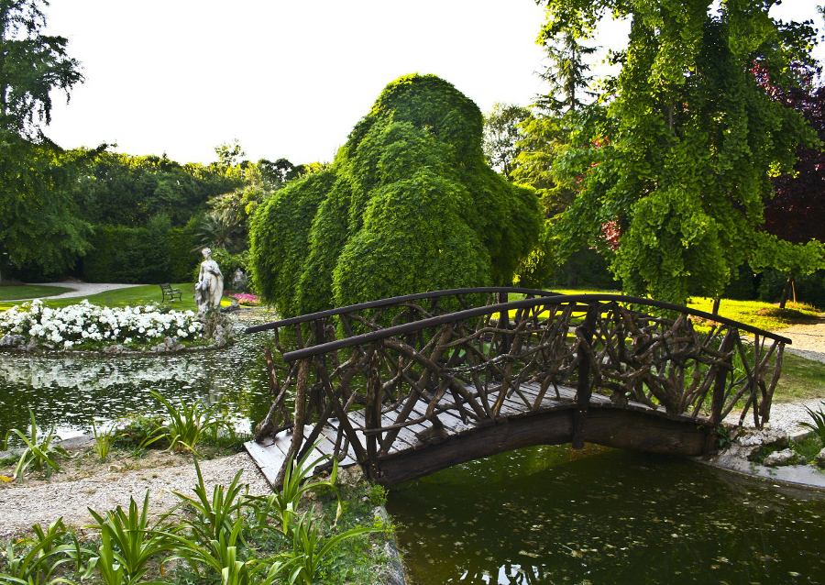
Notes:
Parco Storico Seghetti Panichi.-q

Slide 12
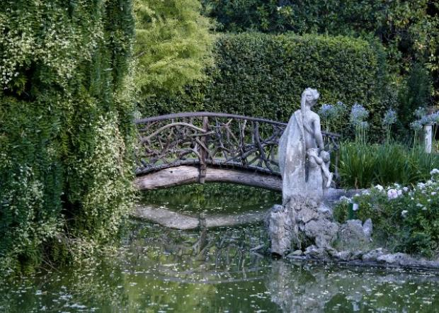
Notes:
Parco Storico Seghetti Panichi.-q

Slide 13
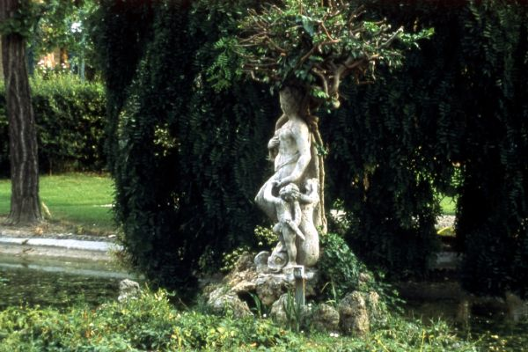
Notes:
Parco Storico Seghetti Panichi.-q

Slide 14
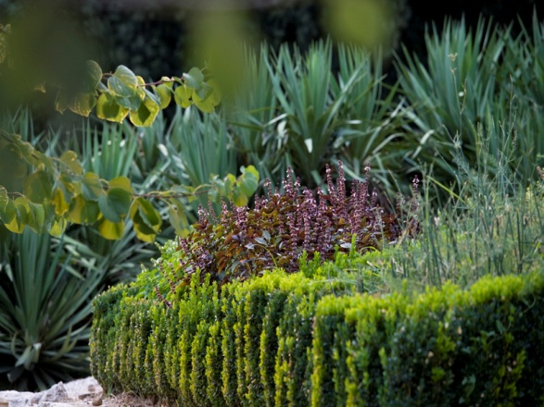
Notes:
Parco Storico Seghetti Panichi.-q

Slide 15
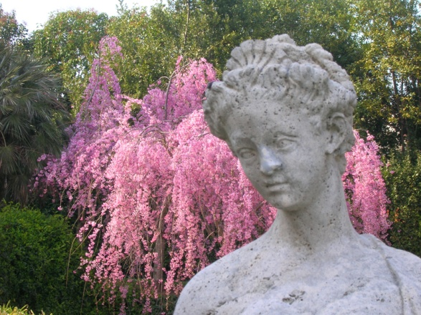
Notes:
Parco Storico Seghetti Panichi.-q

Slide 16
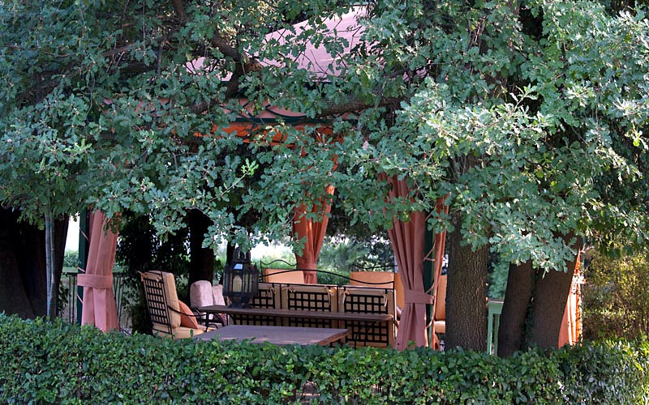
Notes:
Parco Storico Seghetti Panichi.-q

Slide 17
Reggia di caserta.-napoles
El Palacio y el parque real de Caserta fueron diseñados en la segunda mitad del siglo XVIII por el arquitecto. Luigi Vanvitelli a instancias de Carlos de Borbón, hijo de Philip V y Elisabeth Farnese.
El parque, de 122 hectáreas, se divide en dos partes.
La primera consiste en parterres extensas, separados por una céntrica avenida que conduce a la fuente de Margaret y da acceso a varias avenidas bordeadas de matorrales de Linden árboles, carpes y robles.

Slide 18
A la izquierda del edificio, en la llamada "madera vieja" es el Castellucia, un castillo, donde el joven en que Ferdinand IV estaba simulacros de batallas en miniatura.
Hacia el norte es el estanque de peces grandes, un lago artificial con un islote donde simulan batallas.
La segunda parte del parque, creado por Carlo Vanvitelli, comienza desde la fuente.
Con dos rampas laterales hasta la cubierta de Hércules, de la cual el gran "canal".
A lo largo de la ladera del Cerro alternando cuencas y tazones decorados con estatuas.

Slide 19
Dos amplias avenidas, delimitadas por la plataforma collares y arboledas de encinas, la teoría de los tanques hasta la gran Cuenca en la que precipita la impresionante cascada de monte Briano.
Junto a la fuente de Diana y Acteón, en aproximadamente 23 hectáreas, a finales del siglo XVIII se realizó en pocos años que el jardín inglés, la Reina Maria Carolina fue creado bajo la dirección del jardinero John Andrew Graefer, flanqueado por el arquitecto Carlo Vanvitelli, quien había sucedido a su padre a la dirección del trabajo en el Palacio.

Slide 20
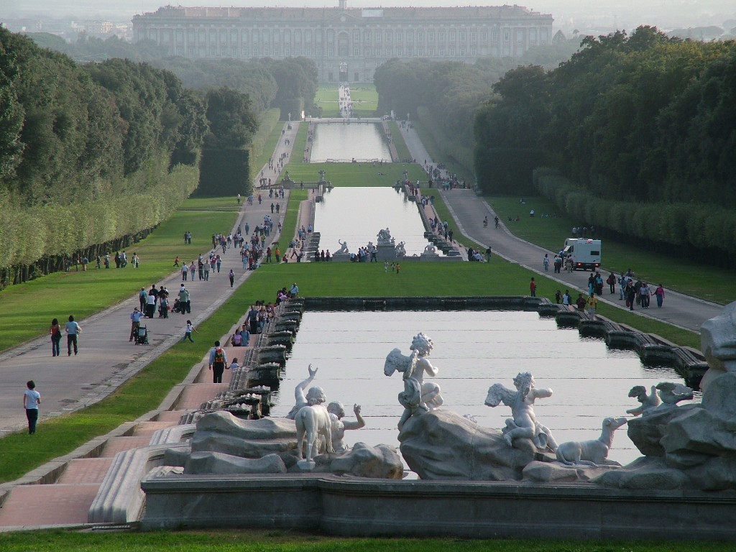
Notes:
Reggia di Caserta

Slide 21
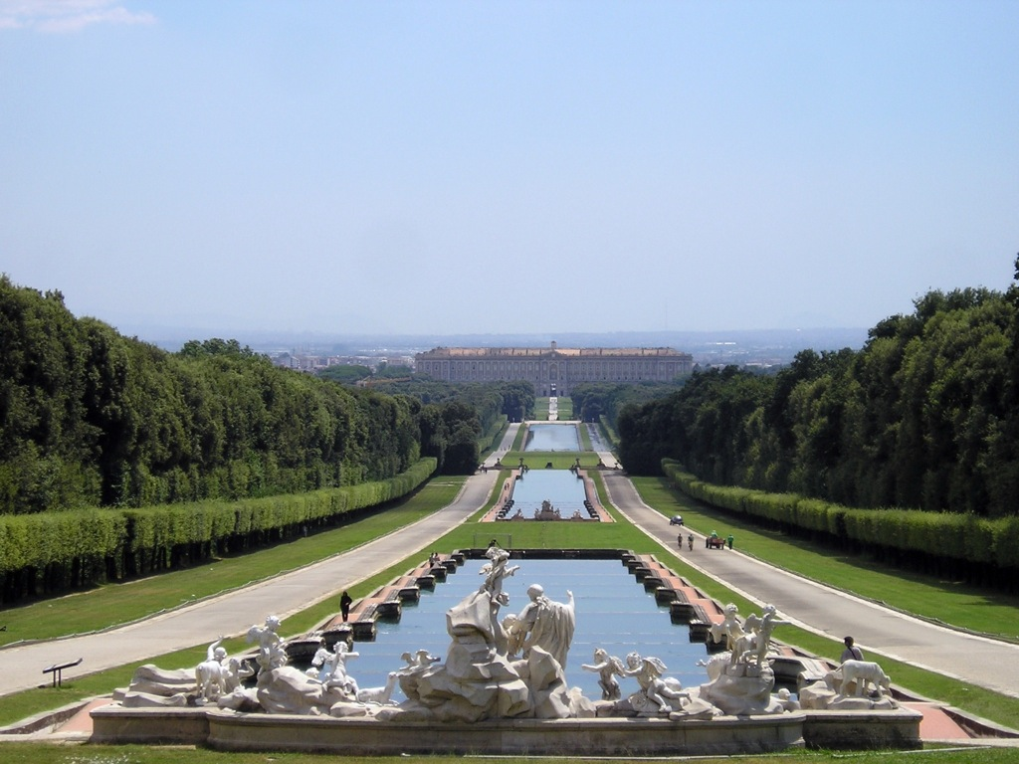
Notes:
Reggia di Caserta

Slide 22
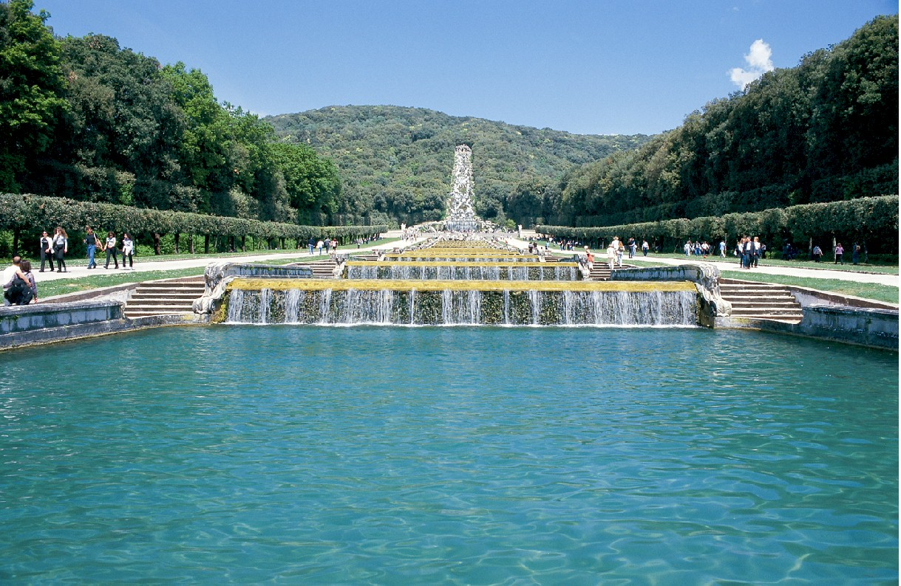
Notes:
Reggia di Caserta

Slide 23
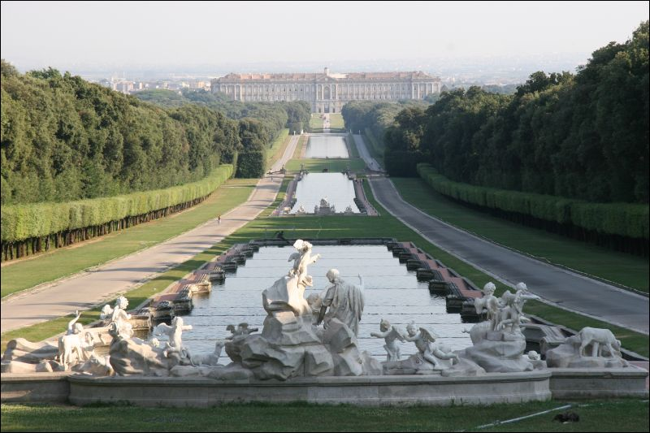
Notes:
Reggia di Caserta

Slide 24
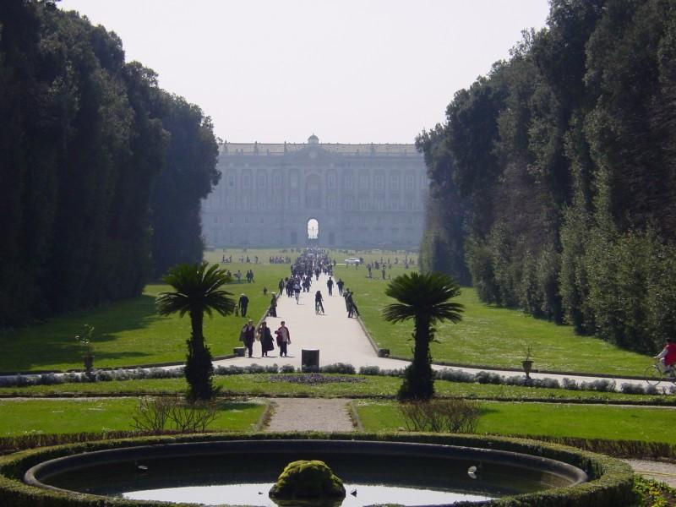
Notes:
Reggia di Caserta

Slide 25
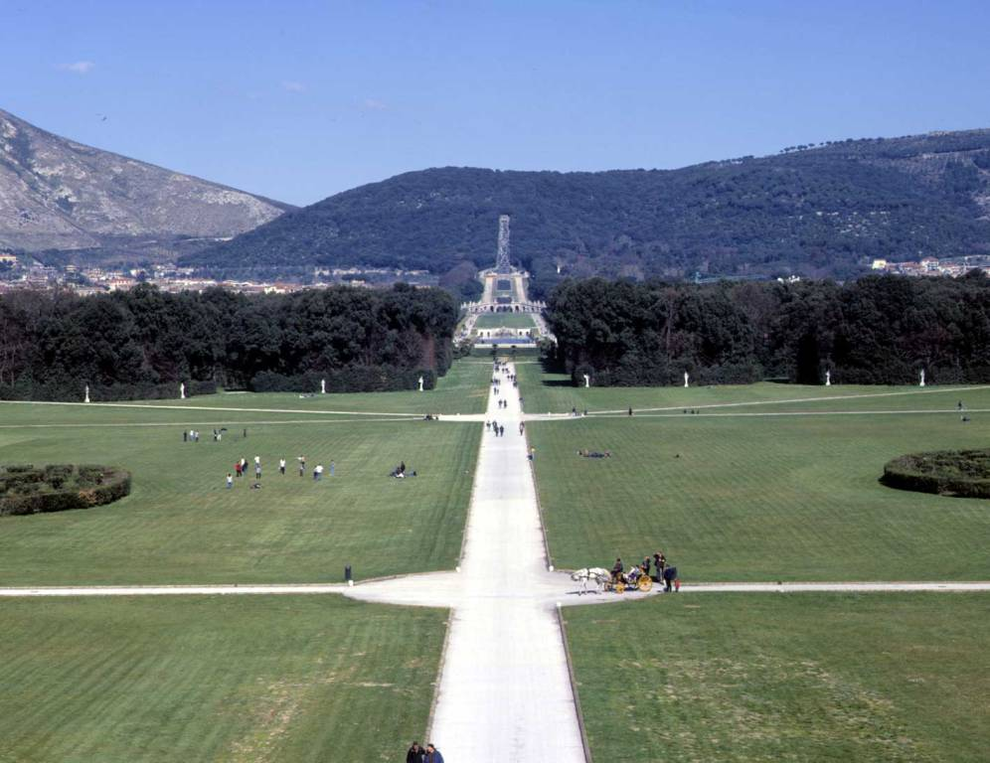
Notes:
Reggia di Caserta

Slide 26
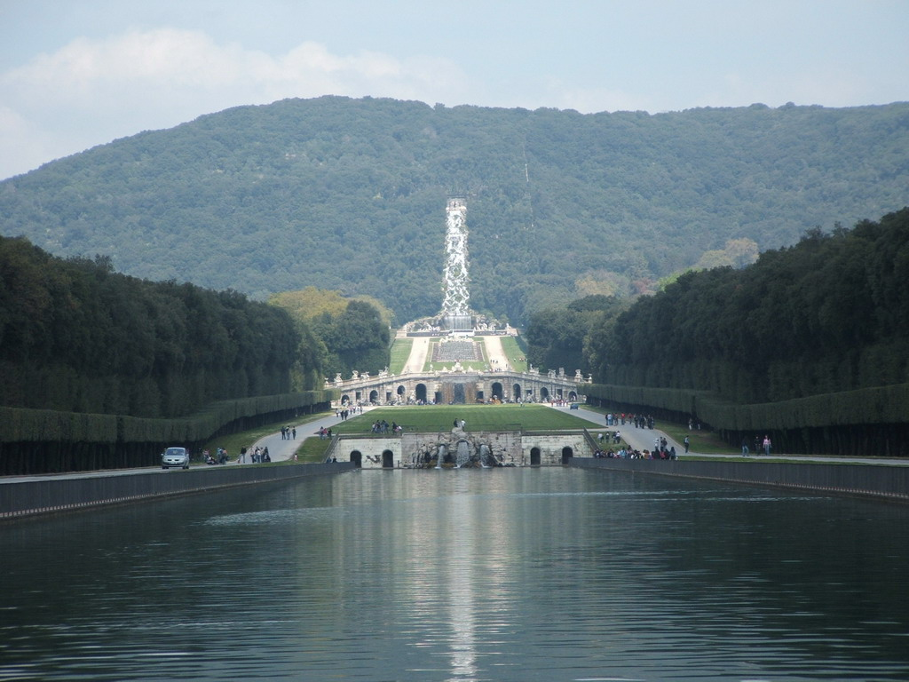
Notes:
Reggia di Caserta

Slide 27
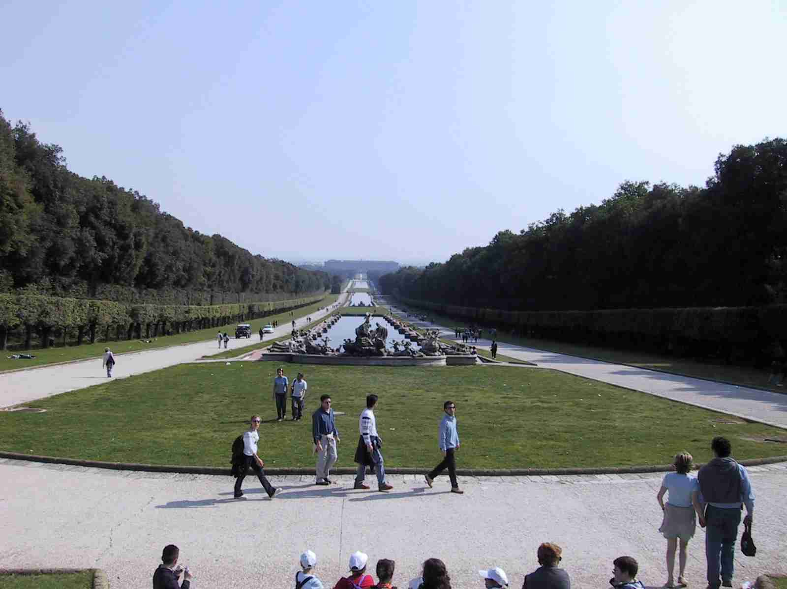
Notes:
Reggia di Caserta

Slide 28
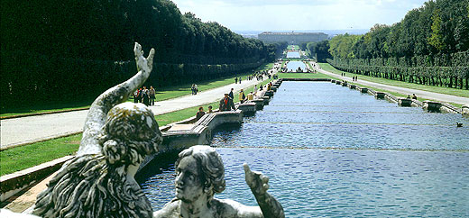
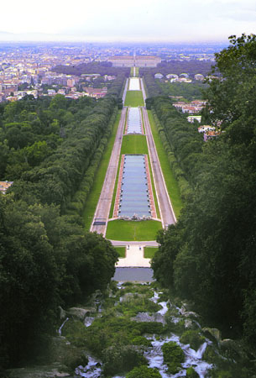
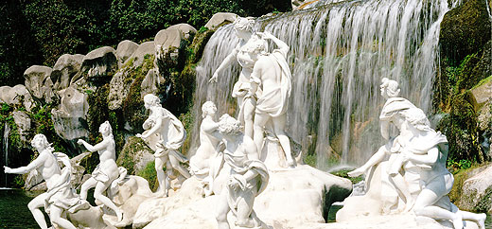
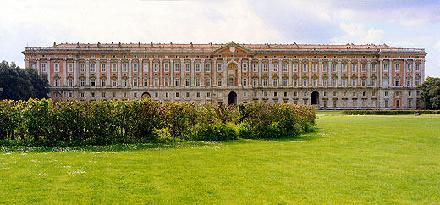
Notes:
Reggia di Caserta

Slide 29
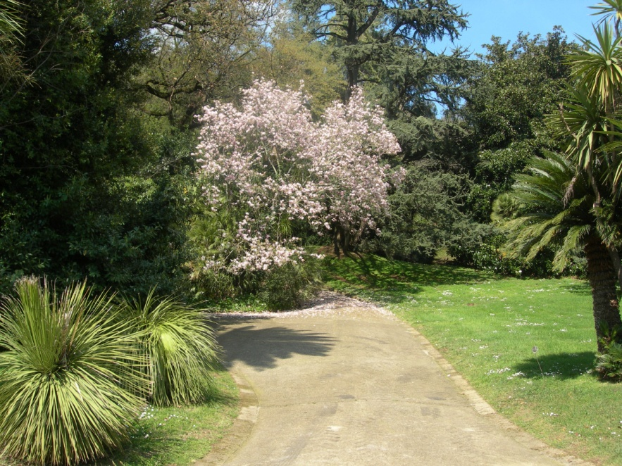
Notes:
Reggia di Caserta

Slide 30
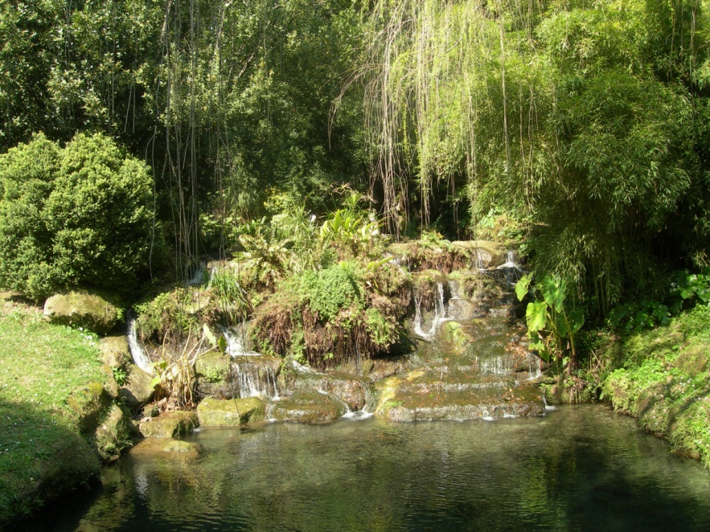
Notes:
Reggia di Caserta

Slide 31
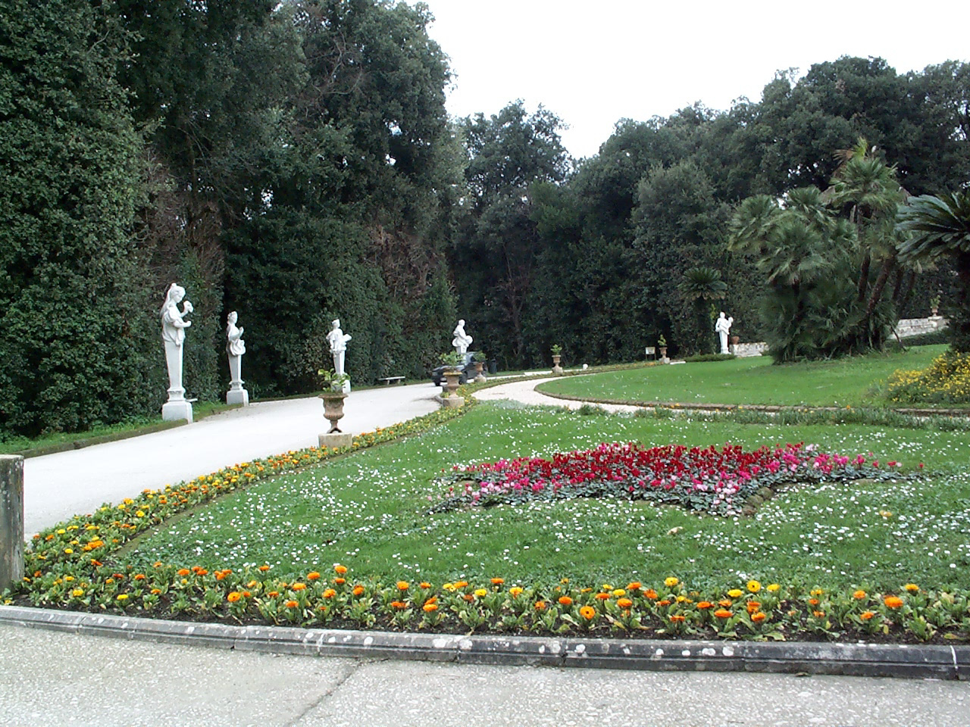
Notes:
Reggia di Caserta

Slide 32
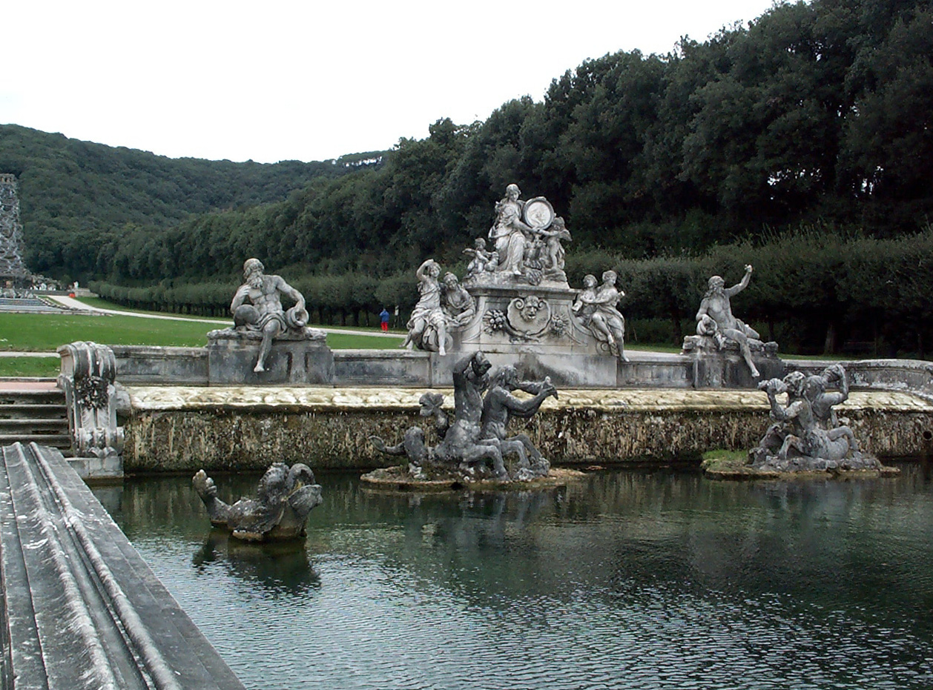
Notes:
Reggia di Caserta

Slide 33
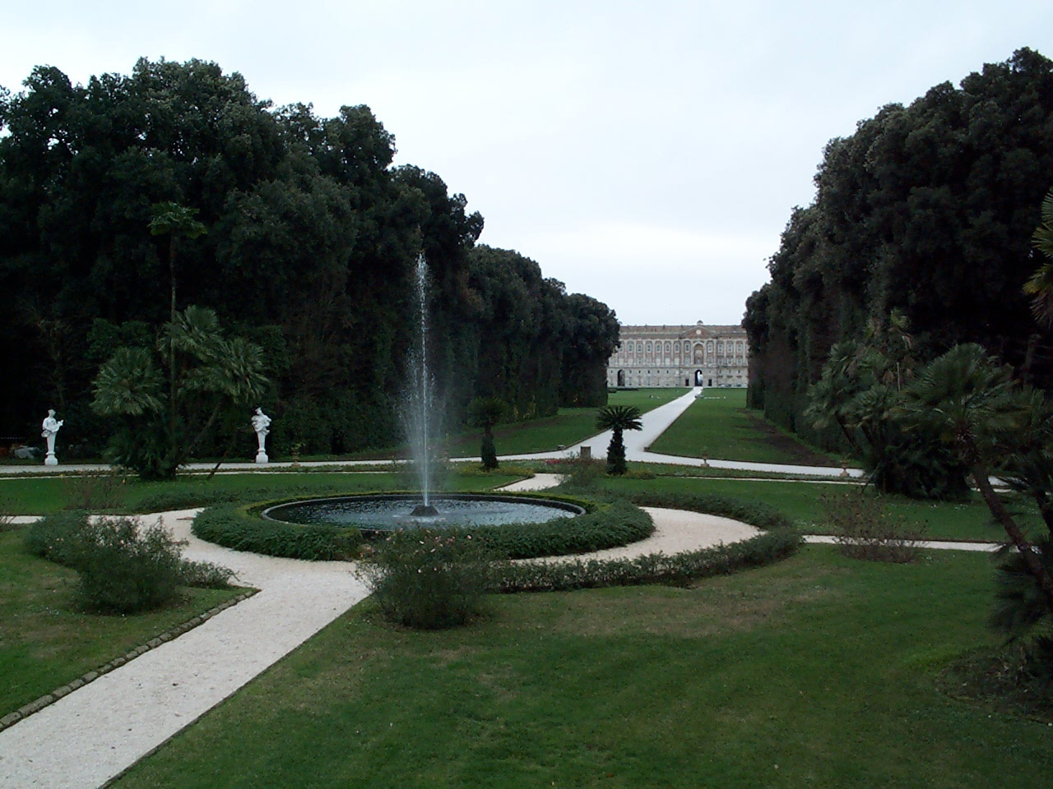
Notes:
Reggia di Caserta

Slide 34
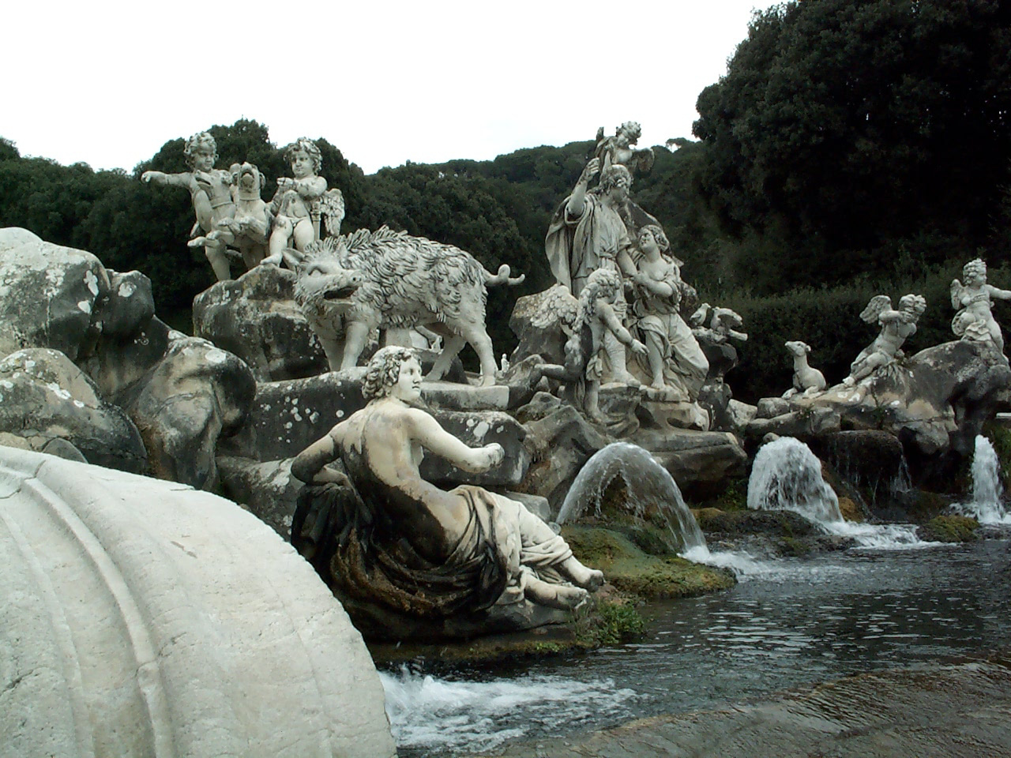
Notes:
Reggia di Caserta

Slide 35
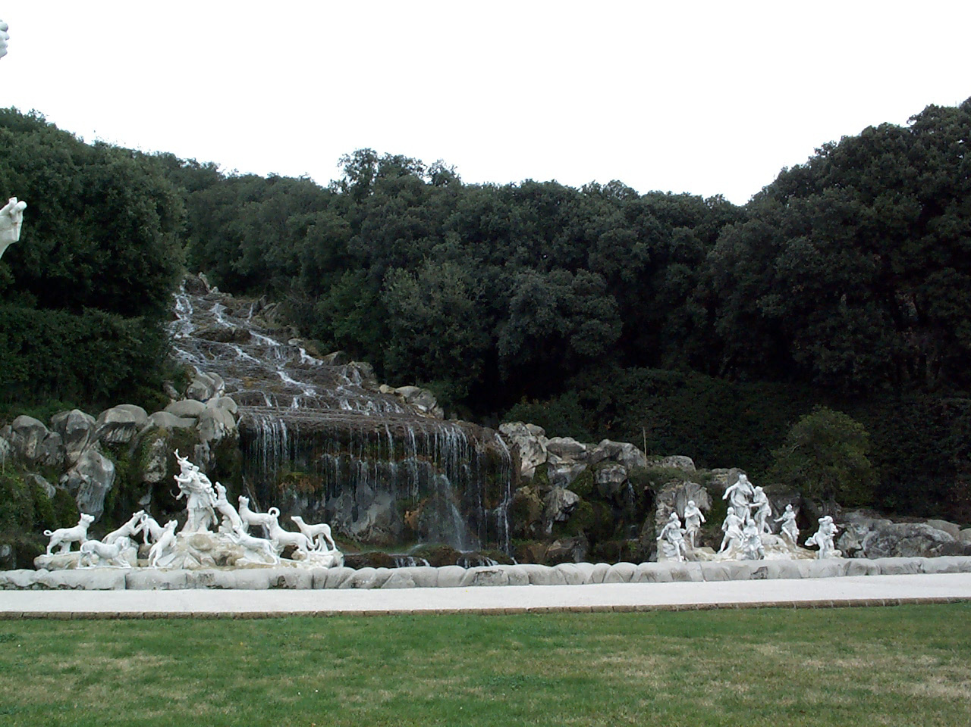
Notes:
Reggia di Caserta

Slide 36
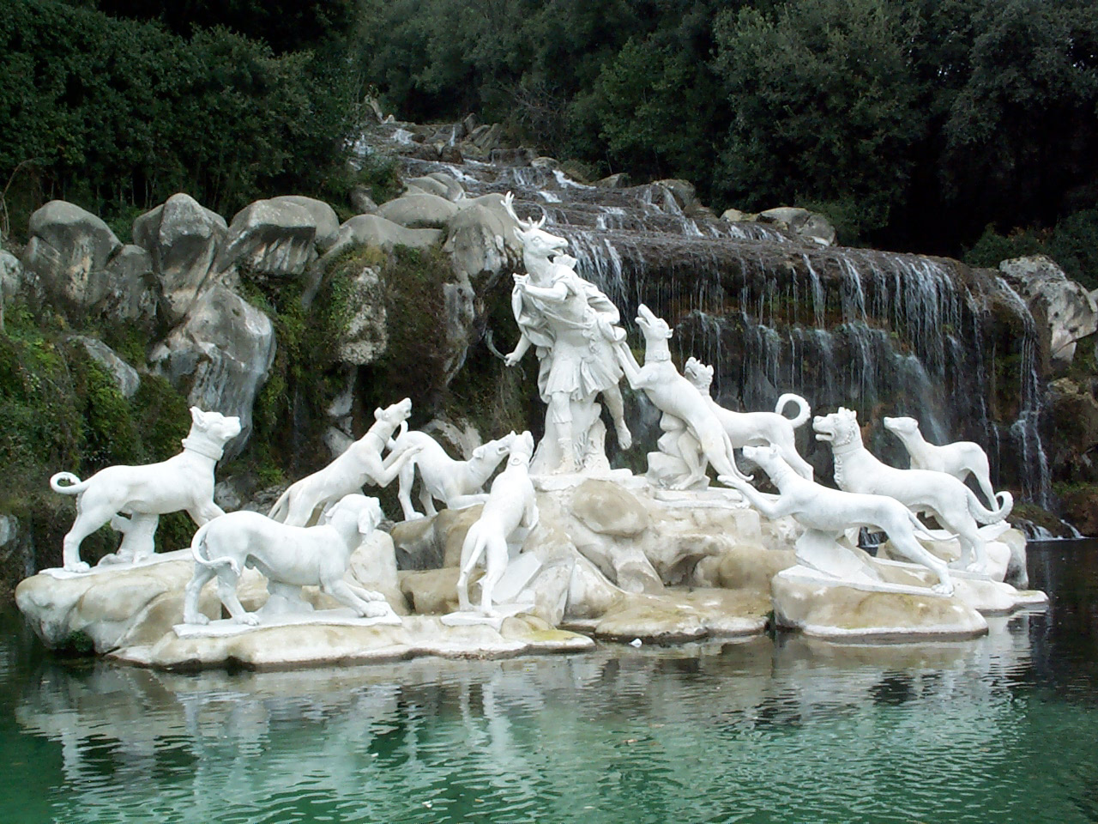
Notes:
Reggia di Caserta

Slide 37
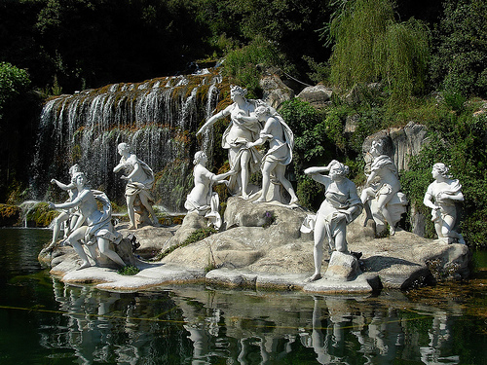
Notes:
Reggia di Caserta

Slide 38
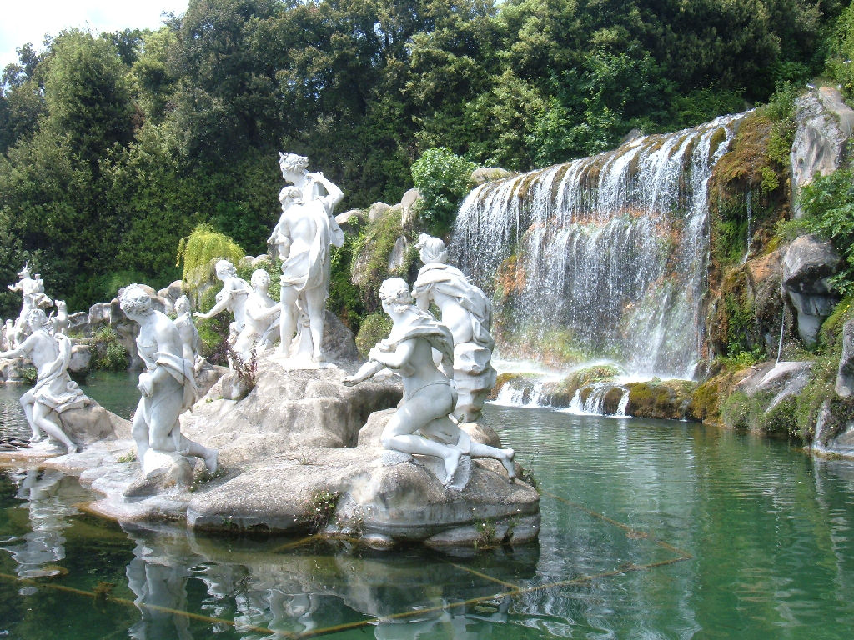
Notes:
Reggia di Caserta

Slide 39
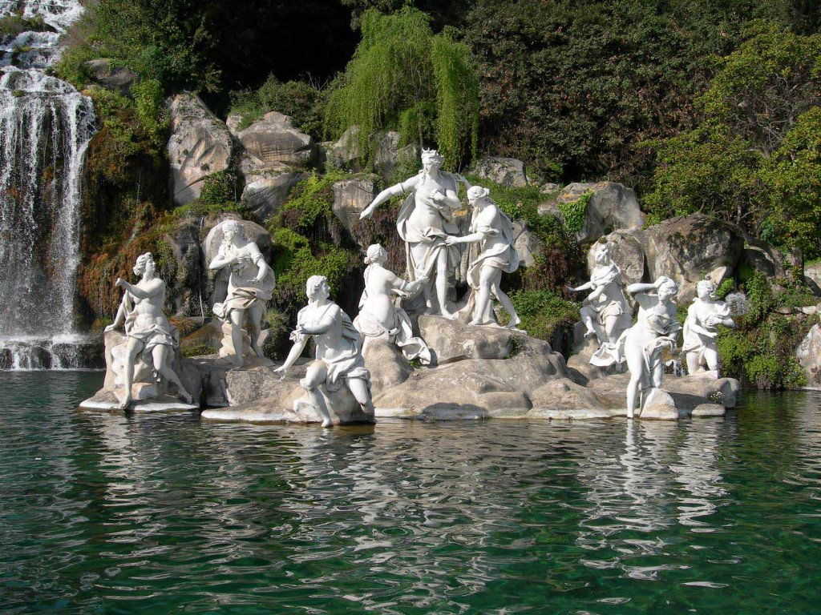
Notes:
Reggia di Caserta

Slide 40
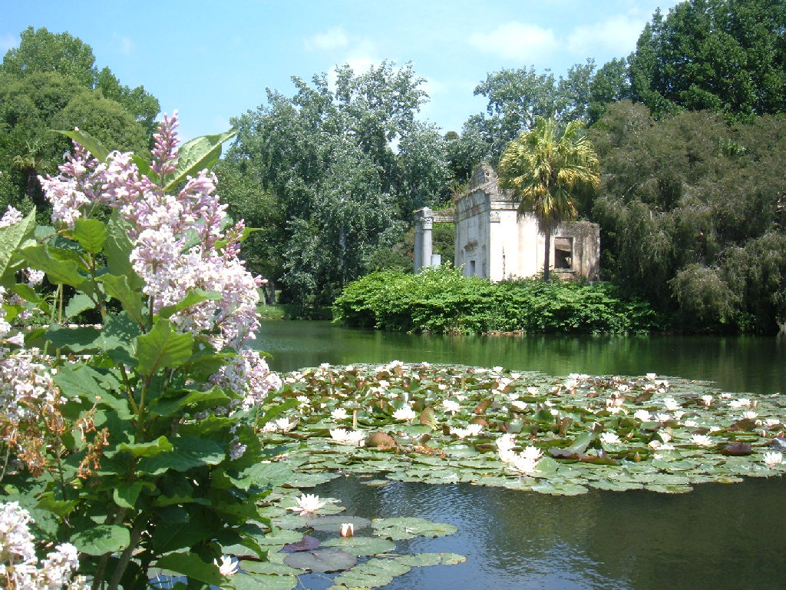
Notes:
Reggia di Caserta

Slide 41
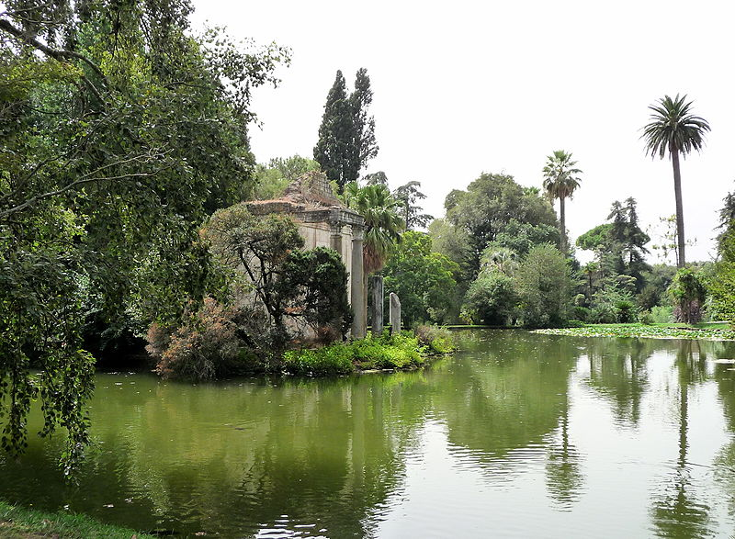
Notes:
Reggia di Caserta

Slide 42
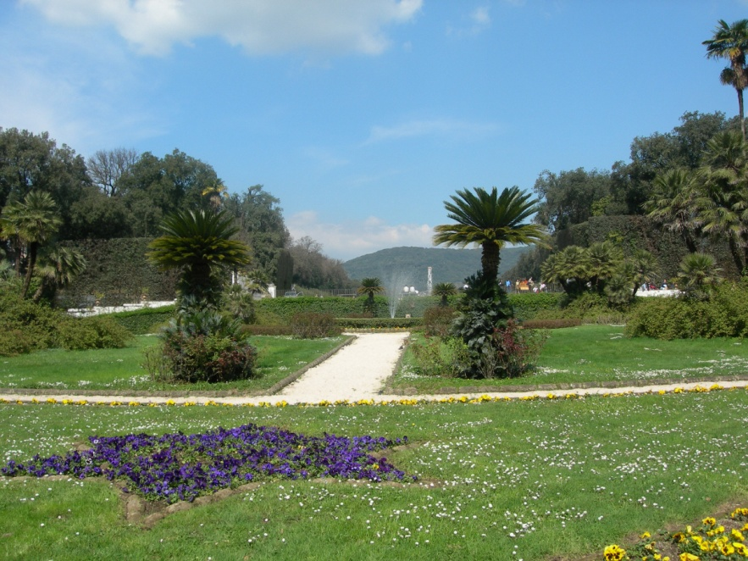
Notes:
Reggia di Caserta

Slide 43
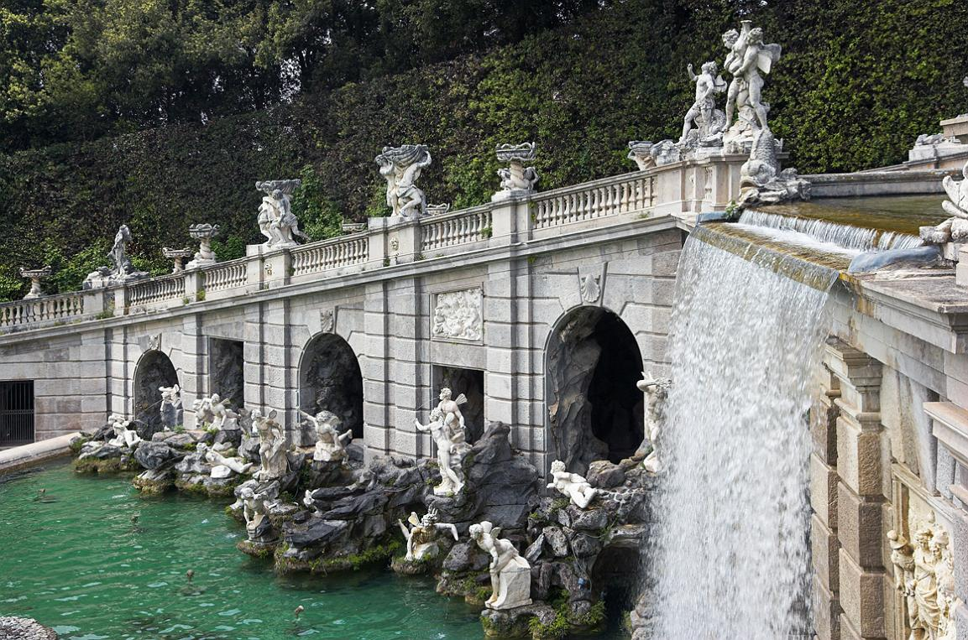
Notes:
Reggia di Caserta

Slide 44
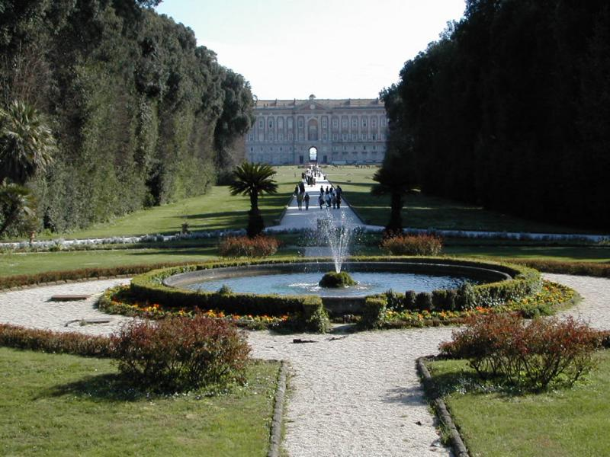
Notes:
Reggia di Caserta

Slide 45
Notes:
Reggia di Caserta

Slide 46
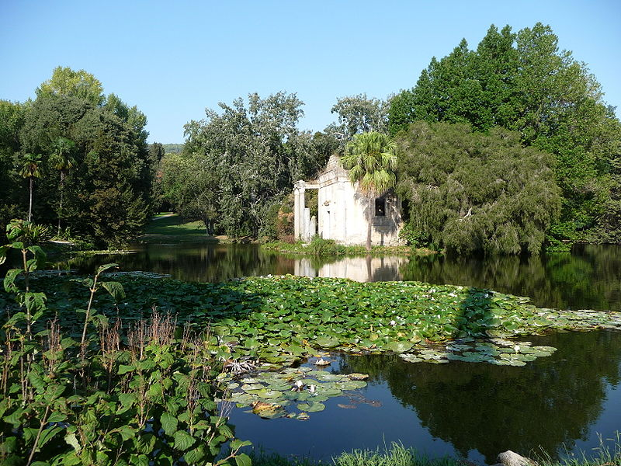
Notes:
Reggia di Caserta

Slide 47
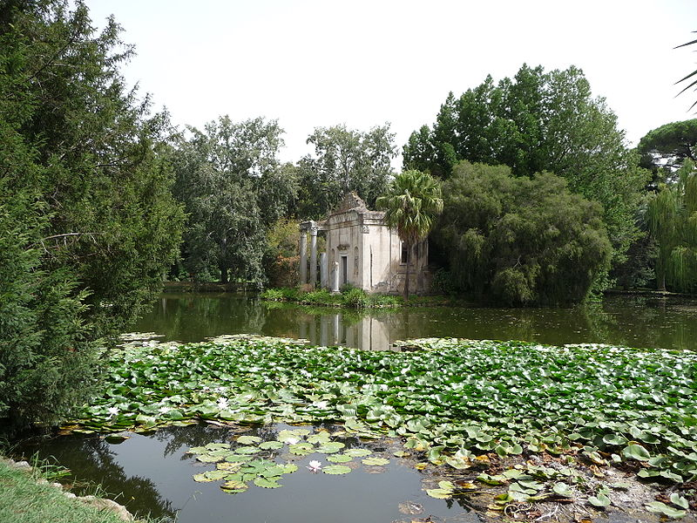
Notes:
Reggia di Caserta

Slide 48
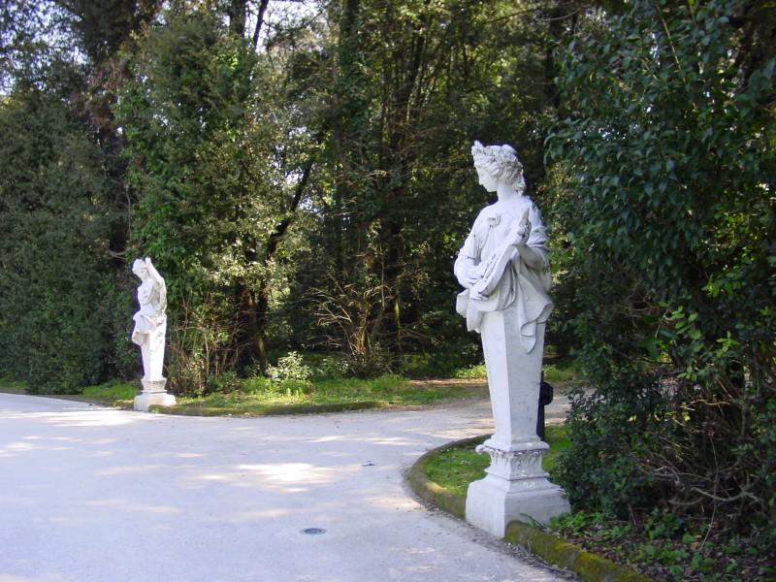
Notes:
Reggia di Caserta

Slide 49
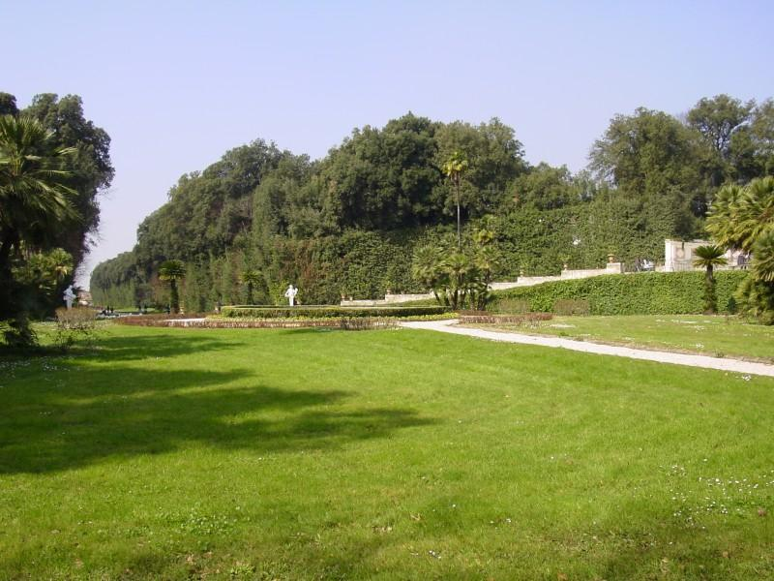
Notes:
Reggia di Caserta

Slide 50
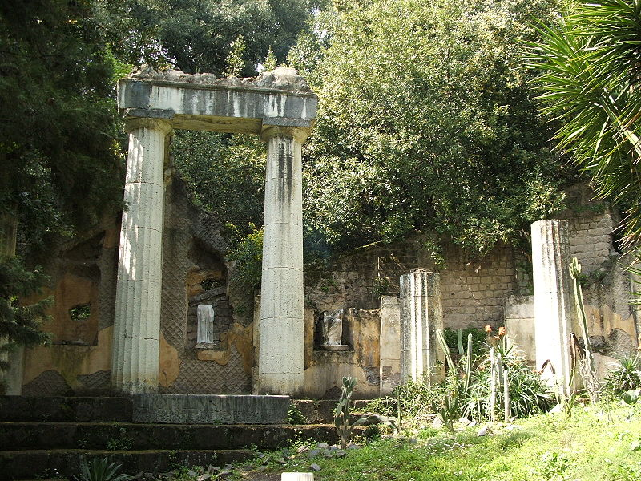
Notes:
Reggia di Caserta

Slide 51
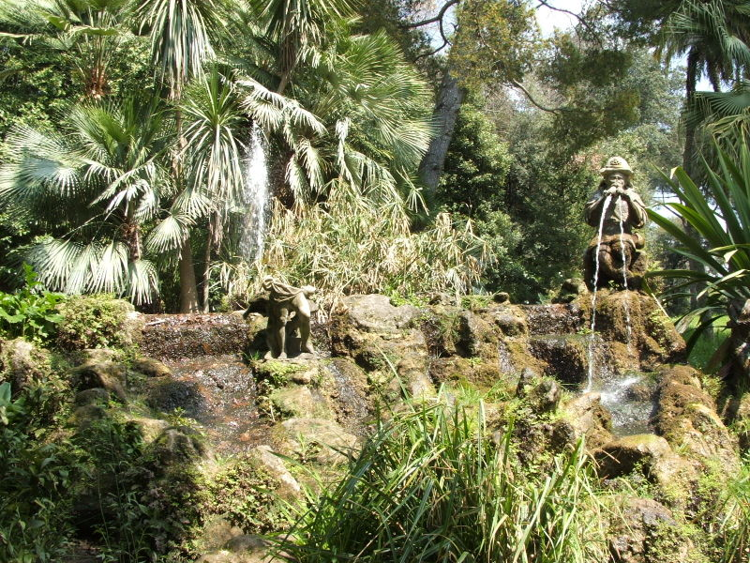
Notes:
Reggia di Caserta

Slide 52
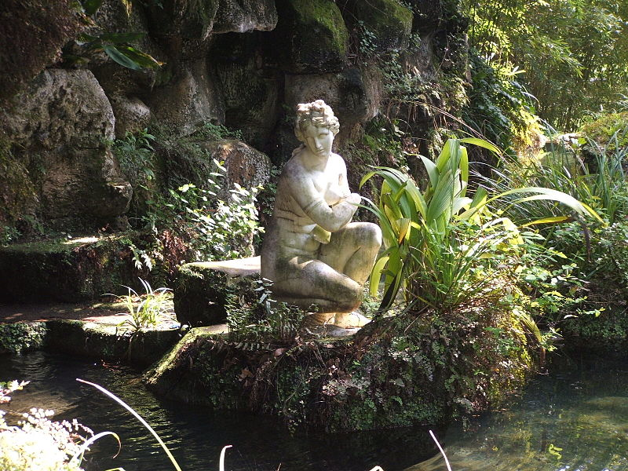
Notes:
Reggia di Caserta

Slide 53

Notes:
Reggia di Caserta

Slide 54

Notes:
Reggia di Caserta

Slide 55

Notes:
Reggia di Caserta.-Diana y Attenon

Slide 56

Notes:
Fuente de Diana

Slide 57

Notes:
Reggia di Caserta

Slide 58

Notes:
Reggia di Caserta

Slide 59

Notes:
Reggia di Caserta

Slide 60

Notes:
Reggia di Caserta

Slide 61

Notes:
Reggia di Caserta

Slide 62
SACRO BOSCO DI BOMARZO
Bomarzo, un pequeño pueblo en el Lacio, a los pies del Monte Cimino, posee una obra única en su tipo en el mundo, "La Villa de maravillas" también llamado "bosque sagrado" y como cada vez más a menudo se refiere comúnmente como "el Parque de los monstruos".
Fue concebido y diseñado por príncipe Orsini y cierre por el gran arquitecto Pirro Ligorio en 1552.
El parque, mientras que una parte en la cultura arquitectónica académica y segundo compuesto naturalista Cinquecento es un unico.

Slide 63
Finos jardines italianos, se hacen en los criterios de racionalidad y perspectiva y ornamentos geométricos como amplias terrazas, fuentes de agua y la escultura manierista.
Por el contrario, la lectura en Bomarzo, príncipe se dedicó a una extraordinaria y excéntrico "boschetto" esculpir en masas de peperino, afloramiento del suelo, enigmáticas figuras de monstruos, dragones, temas mitológicos y ambiguos animales exóticos, que alterna con una pequeña casa, un templo funerario, fuentes, asientos y obeliscos que es grabados lemas e inscripciones.

Slide 64
El "bosque sagrado", no respetando la práctica del siglo XVI, se presenta como una solución muy irregular, los distintos elementos son liberados de cualquier relación de aspecto y no están unidos por cualquier proporción constante.
Todo está inventado y fabricado de acuerdo con las políticas de iconologici que incluso los más apasionados estudiosos de escapar.
Es un verdadero laberinto de símbolos que te envuelve discutir cualquier persona física o intelectualmente en una dimensión surrealista.
Estas, las razones que inspiraron a muchos artistas de la época como Aníbal Caro, Bitussi y cardenal Madruzzo.

Slide 65
Después de la muerte de cerca de Orsini, ninguno tuvo más de lo después de siglos de abandono fue evaluado de nuevo por los intelectuales y artistas como Claude Lorrin, Johann Wolfgang von Goethe, Salvador Dali, Mario Praz y Maurizio Calvesi

Slide 66




Notes:
Sacro Bosco di Bomarzo

Slide 67

Notes:
Sacro Bosco di Bomarzo

Slide 68

Notes:
Sacro Bosco di Bomarzo

Slide 69


Notes:
Sacro Bosco di Bomarzo

Slide 70

Notes:
Sacro Bosco di Bomarzo

Slide 71

Notes:
Sacro Bosco di Bomarzo

Slide 72


Notes:
Sacro Bosco di Bomarzo

Slide 73

Notes:
Sacro Bosco di Bomarzo

Slide 74

Notes:
Sacro Bosco di Bomarzo

Slide 75

Notes:
Sacro Bosco di Bomarzo

Slide 76

Notes:
Sacro Bosco di Bomarzo

Slide 77

Notes:
Sacro Bosco di Bomarzo

Slide 78

Notes:
Sacro Bosco di Bomarzo

Slide 79

Notes:
Sacro Bosco di Bomarzo

Slide 80


Notes:
Sacro Bosco di Bomarzo

Slide 81

Notes:
Sacro Bosco di Bomarzo

Slide 82

Notes:
Sacro Bosco di Bomarzo

Slide 83

Notes:
Sacro Bosco di Bomarzo

Slide 84

Notes:
Sacro Bosco di Bomarzo

Slide 85

Notes:
Sacro Bosco di Bomarzo

Slide 86

Notes:
Sacro Bosco di Bomarzo

Slide 87

Notes:
Sacro Bosco di Bomarzo

Slide 88

Notes:
Sacro Bosco di Bomarzo

Slide 89

Notes:
Sacro Bosco di Bomarzo

Slide 90


Notes:
Sacro Bosco di Bomarzo

Slide 91

Notes:
Sacro Bosco di Bomarzo

Slide 92

Notes:
Sacro Bosco di Bomarzo

Slide 93

Notes:
Sacro Bosco di Bomarzo

Slide 94

Notes:
Sacro Bosco di Bomarzo

Slide 95

Notes:
Sacro Bosco di Bomarzo

Slide 96

Notes:
Sacro Bosco di Bomarzo

Slide 97

Notes:
Sacro Bosco di Bomarzo

Slide 98

Notes:
Sacro Bosco di Bomarzo

Slide 99

Notes:
Sacro Bosco di Bomarzo

Slide 100


Notes:
Sacro Bosco di Bomarzo

Slide 101

Notes:
Sacro Bosco di Bomarzo

Slide 102

Notes:
Sacro Bosco di Bomarzo

Slide 103

Notes:
Sacro Bosco di Bomarzo

Slide 104

Notes:
Sacro Bosco di Bomarzo

Slide 105

Notes:
Sacro Bosco di Bomarzo

Slide 106

Notes:
Sacro Bosco di Bomarzo

Slide 107

Notes:
Sacro Bosco di Bomarzo

Slide 108

Notes:
Sacro Bosco di Bomarzo

Slide 109

Notes:
Sacro Bosco di Bomarzo

Slide 110

Notes:
Sacro Bosco di Bomarzo

Slide 111

Notes:
Sacro Bosco di Bomarzo

